Slide 1

Presidência da República
Secretaria de Governo
Secretaria Nacional de Articulação Social
A Agenda 2030 Brasil e os ODS
(Apresentação na 103º Fórum Nacional do CONSAD)
Goiânia/GO, 30 de março de 2017

Slide 2
O protagonismo da Secretaria Nacional de Articulação Social nos ODS – (SNAS/SEGOV)
A missão institucional: Promover a participação social por meio da articulação e fortalecimento das políticas públicas, com protagonismo da sociedade civil em geral e dos movimentos sociais em particular.
A contribuição anterior: 5 edições do Prêmio ODM Brasil e elaboração de Relatórios Nacionais; formação de rede nacional de mobilizadores com núcleos estaduais, regionais e municipais; instrumentos de disseminação e monitoramento da Agenda - Portal ODM, Portal Atlas IDHM PNUD e Site ODM Brasil; formação de 250 multiplicadores ODM no País, etc.
O mandato atual: Presidência e Secretaria Executiva da Comissão Nacional dos ODS serão exercidas pela Secretaria de Governo/SEGOV, conforme Decreto Presidencial n.º 8.892/2016.

Slide 3



Construção da Agenda 2030
2000
2012
2015
ODM

Slide 4
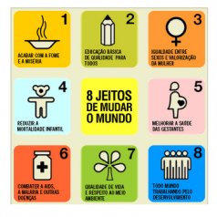


Transição ODM para ODS
2000 - 2015
2016 - 2030
Objetivos
Metas
Indicadores
60
231
Objetivos
Metas
Indicadores
21
169
8
17

Slide 5


Agenda 2030
A Agenda 2030 visa ao alcance do equilíbrio entre a prosperidade humana com a proteção do planeta.
Os Objetivos de Desenvolvimento Sustentável - ODS compõem uma agenda de planejamento e de gestão de Políticas Públicas.
Até 2030 o Brasil se comprometeu a alcançar os 17 objetivos e 169 metas que buscam, dentre outros:
Erradicar a pobreza e a fome.
Reduzir as desigualdades.
Combater mudanças climáticas.
Promover o crescimento econômico includente.
com equilíbrio.

Slide 6

















As Dimensões dos ODS
DIMENSÃO SOCIAL
DIMENSÃO AMBIENTAL
DIMENSÃO ECONÔMICA
DIMENSÃO INSTITUCIONAL

Slide 7



Etapas da Agenda 2030
ETAPA DE NEGOCIAÇÃO
ETAPA DE INTERNALIZAÇÃO
ETAPA DE INTERIORIZAÇÃO

Slide 8
Etapas da Agenda 2030
ETAPA DE NEGOCIAÇÃO
ETAPA DE INTERNALIZAÇÃO
ETAPA DE INTERIORIZAÇÃO

Slide 9
Etapas de Negociação ODS na ONU
Grupo Técnico Interministerial para Negociação
Diálogos com a Sociedade Civil e Governos
Validação da posição brasileira

Slide 10
Etapas da Agenda 2030
ETAPA DE NEGOCIAÇÃO
ETAPA DE INTERNALIZAÇÃO
ETAPA DE INTERIORIZAÇÃO

Slide 11
Etapas de INTERNALIZAÇÃO
CRIAR GOVERNANÇA
ADEQUAR METAS GLOBAIS
DEFINIR INDICADORES NACIONAIS

Slide 12


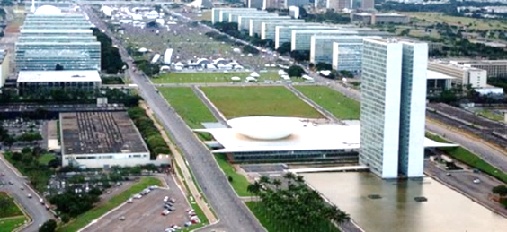
Estrutura de Governança: A Comissão Nacional ODS
Decreto 8.892 de 27 de outubro de 2016, publicado em 31/10/2016
Paridade entre Governos e Sociedade Civil;
Natureza consultiva (e não deliberativa);
Criada para articulação, mobilização e diálogo com os entes federativos e a sociedade civil.
Notes:
Características da comissão
- Natureza consultiva
Paridade entre Governo Federal e Sociedade Civil:
08 representantes de coletivos da sociedade civil, escolhidos por meio de edital público em processo coordenado pela SEGOV
Previsão de rotatividade de 2 anos para ampliar a representatividade

Slide 13
Principais Competências da Comissão Nacional ODS
I - elaborar plano de ação para implementação da Agenda 2030;
II - propor estratégias, instrumentos, ações e programas para a implementação dos Objetivos de Desenvolvimento Sustentável - ODS;
III - acompanhar e monitorar o desenvolvimento dos ODS e coordenar a elaboração de relatórios periódicos;
IV - elaborar subsídios para discussões sobre o desenvolvimento sustentável em fóruns nacionais e internacionais (1º Relatório Nacional Voluntário);
V - identificar, sistematizar e divulgar boas práticas e iniciativas que colaborem para o alcance dos ODS; e
VI - promover a articulação com órgãos e entidades públicas das unidades federativas para a disseminação e a implementação dos ODS nos níveis estadual, distrital e municipal.

Slide 14
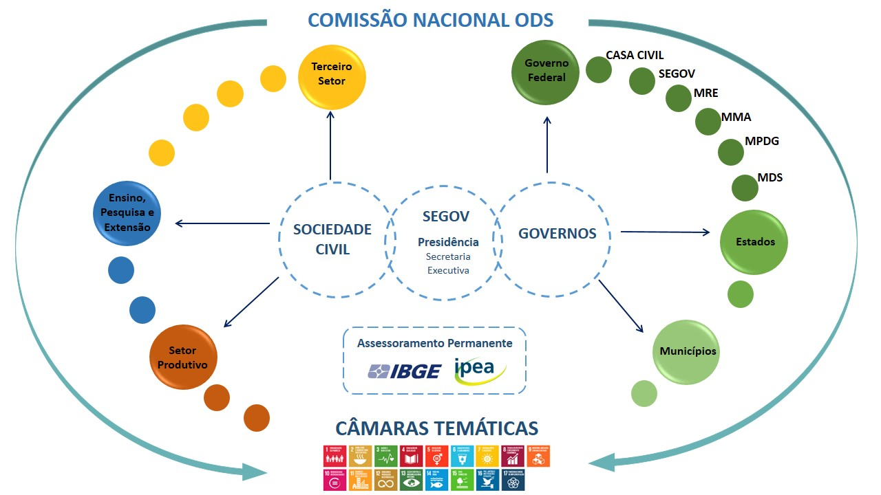
Estrutura da Comissão Nacional ODS

Slide 15
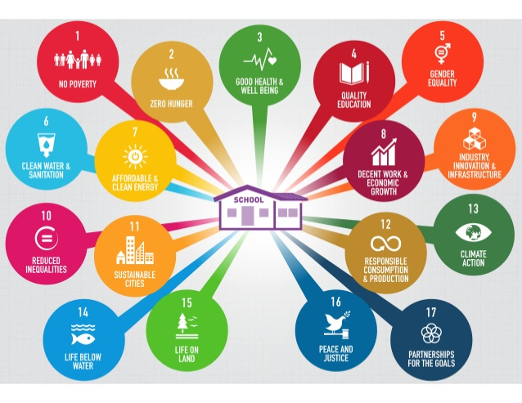
Concepção das Câmaras Temáticas
Espaço que agrega a participação de todos os ministérios + sociedade civil + academia + IPEA + IBGE;
Espaço de convergência e proposição de políticas públicas, ações e instrumentos para implementação dos ODS; e
O “Coração” da Comissão.
CÂMARAS
TEMÁTICAS

Slide 16
Adequação de Metas Globais
169 Metas Globais
Metas ODS adequadas à realidade brasileira
Situação atual do Brasil em relação às Metas
Metas ODS x 75 Planos Nacionais dos Ministérios
Metas ODS x Legislação Brasileira
Metas Nacionais

Slide 17
Definição de Indicadores Nacionais
231 INDICADORES GLOBAIS
Classificação Classificados em 3 categorias:
Tier I - Existe metodologia definida e fontes de informação disponíveis;
Tier II - Existe metodologia definida, mas não há fontes de informação disponíveis ou suficientes;
Tier III – Inexistência de metodologias, conceitos e definições. (Ainda precisam ser desenvolvidos, pois trazem uma visão subjetiva e distante da realidade dos países)

Slide 18
Etapas de Interiorização
ETAPA DE NEGOCIAÇÃO
ETAPA DE INTERNALIZAÇÃO
ETAPA DE INTERIORIZAÇÃO

Slide 19
Etapas de Interiorização
Mapeamento de políticas públicas
Estimular a criação de comissões subnacionais para ODS
Diagnósticos da realidade local em relação aos ODS
Agenda ODS para governos locais (prioridade em políticas públicas)
Promover a inclusão dos ODS no PPA
Capacitação de gestores públicos e lideranças sociais
Fortalecimento de parcerias institucionais
Valorizar boas práticas: Prêmio ODS Brasil
Criar ferramentas de comunicação

Slide 20
Interiorização/Municipalização dos ODS
Articulação dos atores
(ONGs, redes, fóruns,
Movimentos sociais, conselhos, empresas, universidades e governos)
Comissão Nacional
Comissão Estadual
Comissão Municipal

Slide 21
Situação atual da Comissão fatos mais relevantes
Governo Federal já tem todos seus representantes indicados;
Escolha das representações dos Estados, Municípios e da Sociedade Civil por editais;
Sociedade civil: participação do setor produtivo, IES e terceiro setor;
Comitê de seleção de alto nível responsável pela escolha dos representantes da sociedade civil;
O Consad é instância representativa da participação estadual;
Câmaras Temáticas: “ninguém será deixado de lado”;
Conjunto de informação e subsídios em elaboração para pautar a decisão de criação das Câmaras Temáticas;
Previsão de instalação da Comissão: 1ª quinzena de maio/17.

Slide 22
Considerações Finais
Agenda é mais do que compromisso do País: é oportunidade de convergência de políticas públicas;
A estrutura de governança é necessária para o sucesso da empreitada;
  Articulação dos atores (ONGs, Redes, Fóruns, Movimentos sociais, conselhos, empresas, universidades e governos);
  Articulação de estruturas de governança subnacionais (Comissões regionais, estaduais e municipais).
  Ninguém deve ser deixado para trás (no processo e na Comissão);
Propostas em gestação: “ODSealização” dos PPAs.

Slide 23

GRATO PELA ATENÇÃO!
HENRIQUE VILLA DA COSTA FERREIRA
Secretário
Secretaria Nacional de Articulação Social
Secretaria de Governo
Presidência da República
henrique.ferreira@presidencia.gov.br
(61)3411-4212/4206
www.secretariadegoverno.gov.br

